Slide 1






Python期末報告

Slide 2







小組名單
林旭
李斯立
鄭雅之
許鳳蘭
陳宥竹

Slide 3






目錄
資料來源
產出
背景動機
重點程式說明
解讀

Slide 4

01
背景動機
Background

Slide 5


背景動機
背景動機
背景
細懸浮微粒
火力發電
火力發電所排放出來的細懸浮微粒對於健康會造成嚴重的危害，可能會引起過敏，更甚會造成肺癌等疾病，因此在公投第七案逐年調降至少1%的火力發電通過後，相信可以降低一定比例的空氣污染
動機
希望藉著公投的這個機會，來分析第七案各個地區的支持率與該地區空氣污染的嚴重程度。
公投通過

Slide 6
02
資料來源
Resources

Slide 7



資料來源
行政院環境保護署
01
從各個空氣品質觀測站中取得各地區的空氣品質指標（AQI）
中央選舉委員會
02
從中選會開票結果取得各個地區對於公投第七案的支持率與反對率等

Slide 8
03
重點程式說明
Explanation

Slide 9






重點程式說明
重點程式說明
先讀取公投結果後計算出各個地區有效同意票數對投票權人數百分比
再讀取空氣品質指標平均值資料並合併到各個行政區內
最後以散布圖表示彼此的關連性

Slide 10
04
產出
Outcomes

Slide 11

產出
40.3%
總同意比率
總不同意比率
59.7%
公投結果：通過

Slide 12
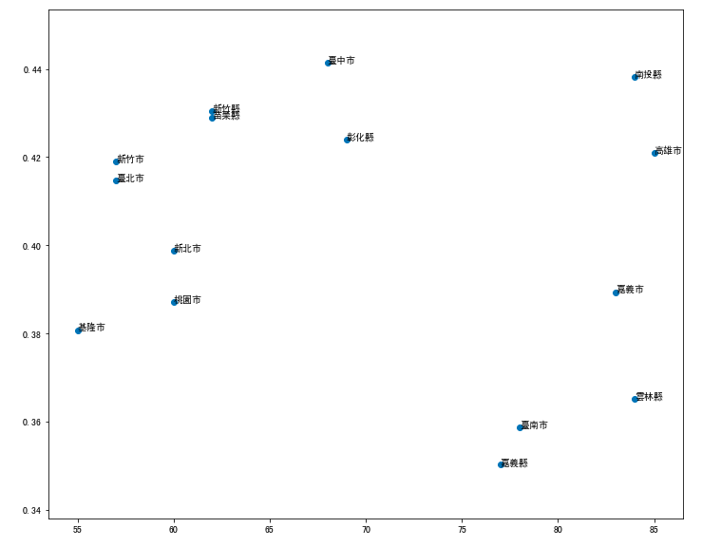
產出

Slide 13
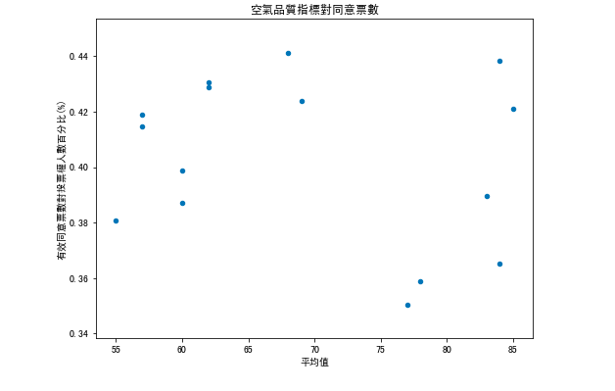
產出

Slide 14
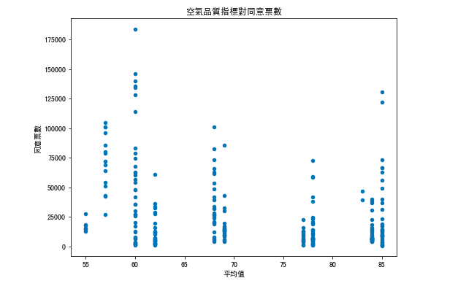
產出（以鄉鎮市來看）

Slide 15
05
解讀
Interpretation

Slide 16





解讀
新竹、台北等
南投、高雄
南投與高雄因為重工業發達，空氣品質較差，因此對於此公投案表達高度支持。
空氣品質較好，也支持公投案，因為生活品質意識較高。
低污染
高支持
高污染
高支持
低污染
低支持
高污染
低支持
基隆、桃園等
台南、嘉義等
基隆空氣污染程度低，因為多雨且以服務業為主，桃園亦是。
多從事農業，但容易因為風向的關係，受到南方污染物的影響，所以其空氣品質差，但不易察覺，因此支持率低。

Slide 17
THANK YOU

